Slide 1
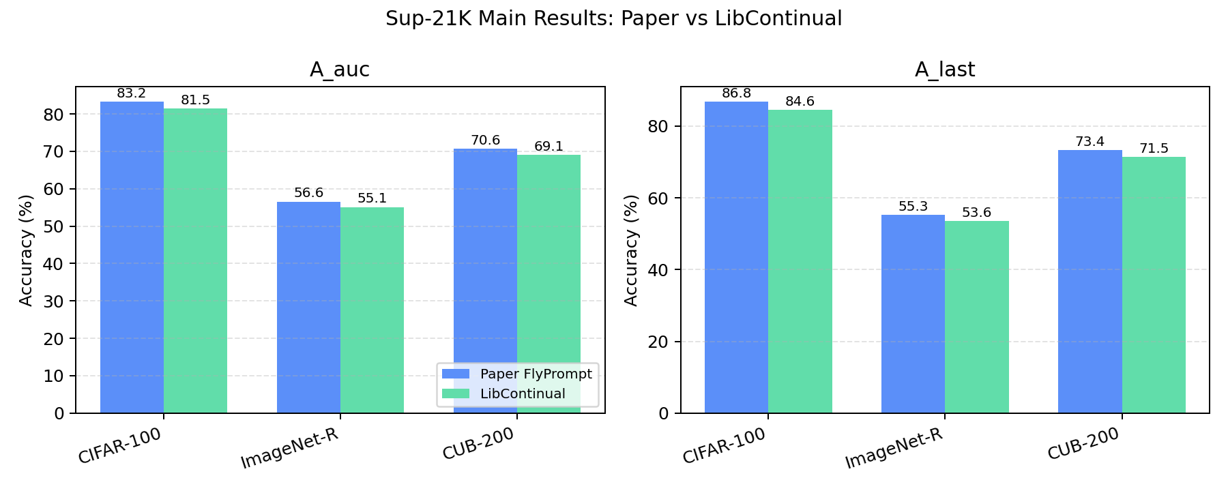
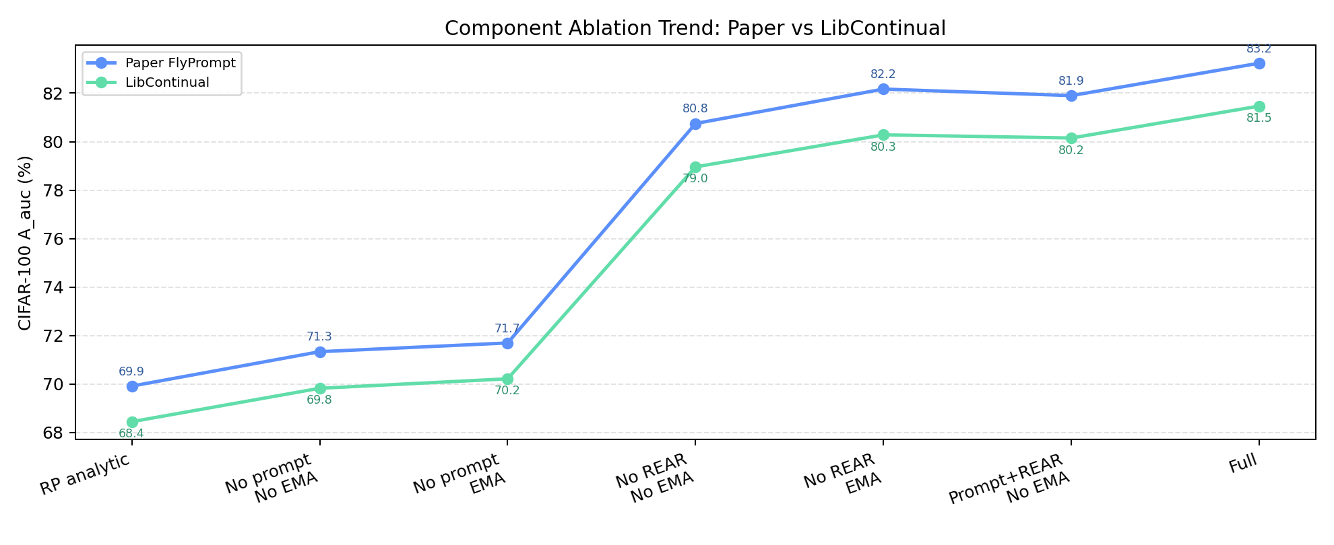
FlyPrompt 论文复现与 LibContinual 代码移植
代码 + PPT + 10 分钟以内录制演示材料
任务目标
核心方法
最终产物
将 FlyPrompt 从 FlyGCL 迁移到 LibContinual，并完成可追溯复现实验报告。
Prompt experts + REAR 解析路由 + TE2 多时间尺度 EMA heads。
GitHub 代码、中文复现报告、JSON 证据、图表与演示路线。
01 / 10

Slide 2
复现问题：为什么 FlyPrompt 适合 GCL？
General Continual Learning 场景下，任务边界不可靠、类别会重复出现、数据是单遍流式到达。
传统 task/class incremental 假设任务边界较清晰，GCL 更接近真实在线数据流。
难点 1：路由
没有可靠任务标签时，如何为输入样本选择合适 expert？
Si-Blurry 同时包含 disjoint classes 与 blurry classes，要求模型处理类别重现。
难点 2：遗忘
冻结预训练 ViT 可以降低训练成本，但需要可靠的 expert routing 和稳定分类头。
每个 expert 只看到有限、不均衡样本时，如何减少短期偏置？
FlyPrompt 的核心价值是用轻量组件提升在线持续学习稳定性。
复现目标
不是简单跑通代码，而是在 LibContinual 生命周期中重建算法语义。
02 / 10

Slide 3
方法结构：Prompt Expert + REAR + TE2
迁移实现保留论文中的三个关键机制。
Prompt Expert Bank
REAR Router
TE2 Heads
冻结 ViT backbone，只训练每个 expert 的 prompt token 和分类头。 优点：参数高效，避免全模型在线更新成本。
使用随机扩展特征维护 G/Q 统计量，通过 ridge regression 解析求解 router。 优点：路由轻量、稳定，不依赖任务标签。
为每个 expert 维护 online head 和多个 EMA heads，推理时做 temporal ensemble。 优点：兼顾快速适应和长期平滑。
03 / 10

Slide 4
代码移植：按 LibContinual 接口重建
迁移不是直接调用 FlyGCL，而是适配模型、数据、训练和评估边界。
模块 | 迁移内容 | 关键文件
模型层 | PromptBank、RearRouter、FlyPrompt 组合 | models/flyprompt.py
训练层 | online_iter 多步更新与 EMA 更新 | methods/flyprompt.py
Trainer | FlyPrompt 专用 observe_with_optimizer 分支 | methods/_trainer.py
报告证据 | JSON 归档、聚合表格、图像对比 | docs/libcontinual_reproduction/
代码演示时重点打开上述 4 个位置，能覆盖“做了什么、怎么跑、结果在哪里、如何追溯”。
04 / 10

Slide 5
实验协议与证据链
主实验对齐 CIFAR-100 / Sup-21K / Si-Blurry 默认设置，五个随机种子。
数据流：5 sessions，r_D=50%，r_B=10%，balanced split。
主报告
docs/libcontinual_reproduction/FULL_REPRODUCTION_REPORT.md
模型：ViT-B/16 Sup-21K，backbone 冻结，prompt length=5。
结果证据
训练：Adam，lr=0.005，batch size=64，online_iter=3，AMP。
json_experiment_results/local_reference_json/all_local_json/
指标：A_auc、A_last、A_avg、F_last、BWT_last。
表格映射
json_experiment_results/TABLE_TO_JSON_MAP.md
图表输出
json_experiment_results/figures/
05 / 10

Slide 6
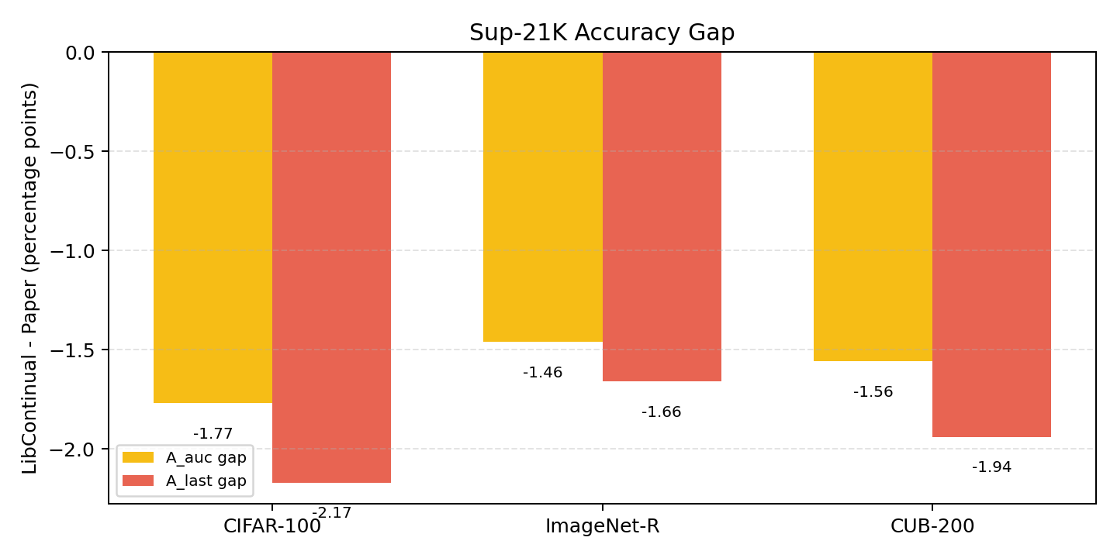
主结果：论文与 LibContinual 迁移版对比
迁移版在三个数据集上均略低于论文，但差距稳定。
数据集 | 论文 A_auc | 迁移 A_auc | 论文 A_last | 迁移 A_last
CIFAR-100 | 83.24 | 81.47 ± 0.61 | 86.76 | 84.59 ± 0.37
ImageNet-R | 56.58 | 55.12 ± 0.74 | 55.27 | 53.61 ± 0.68
CUB-200 | 70.64 | 69.08 ± 0.92 | 73.40 | 71.46 ± 0.81
06 / 10

Slide 7
消融结果：关键组件趋势被复现
完整 FlyPrompt 最好，去掉 prompt / REAR / EMA 均会下降。
设置 | 迁移 A_auc | 迁移 A_last
No prompt, no EMA | 69.82 | 71.15
No REAR, EMA | 80.28 | 82.20
REAR + prompt, no EMA | 80.15 | 82.71
Full FlyPrompt | 81.47 | 84.59
结论：迁移版不仅接近主结果，更重要的是保留了论文中“组件组合贡献”的相对关系。
07 / 10

Slide 8
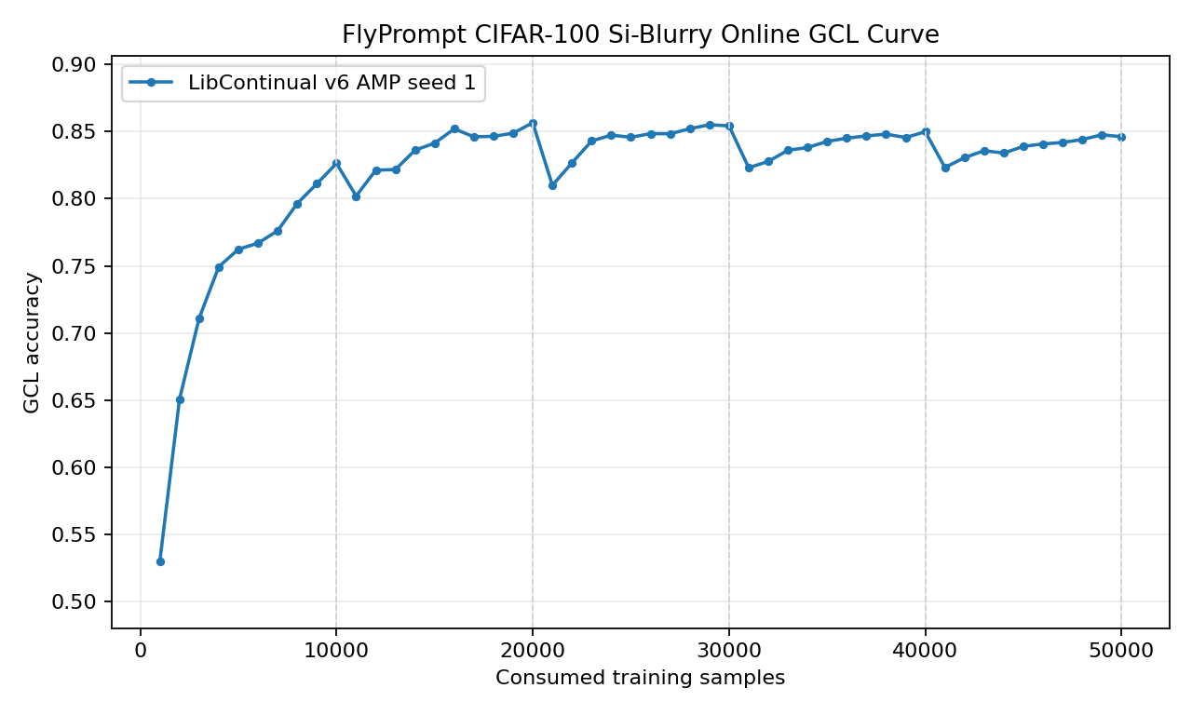
在线曲线与异常处理
GCL 评估会随 seen-class 范围扩大而阶段性变难，因此曲线下跳不是简单异常。
session 边界后 accuracy 短期回落，后续逐步恢复。
五个 seed 全部纳入统计，没有手动剔除低 seed。
AMP 和 transform 差异作为 ablation 记录，不混入主结果。
所有主要数值可从 JSON、聚合表和 SHA256 追溯。
08 / 10

Slide 9
录制中的代码演示路线
建议控制在 3 分钟以内，只展示核心路径，不现场跑完整实验。
1. README：展示仓库入口和复现报告链接。
2. models/flyprompt.py：展示 PromptBank、RearRouter、EMA heads。
3. methods/flyprompt.py 与 methods/_trainer.py：展示 online_iter 多步更新和 trainer 接入。
4. docs/libcontinual_reproduction/FULL_REPRODUCTION_REPORT.md：展示主报告。
5. json_experiment_results/：展示 JSON 证据、聚合表格和图表。
不建议现场执行完整训练
10 分钟视频里只展示命令位置、配置文件和已归档结果；完整训练耗时较长。
09 / 10

Slide 10
结论与提交状态
当前版本适合作为“代码 + PPT + 演示视频”的提交材料。
完成内容
复现结论
局限说明
FlyPrompt 核心算法已迁移；报告、图表、JSON 证据已归档；GitHub 已更新。
主结果差距约 1-2 个百分点；组件趋势、EMA/mask/router 结论与论文一致。
部分论文扩展行无本地 JSON 映射；成本表仍依赖硬件和测量口径。
提交仓库：https://github.com/binhaotian/FlyGCL
最新提交：见 GitHub main 分支提交记录
建议视频结构：PPT 约 7 分钟 + 代码演示约 3 分钟。
10 / 10

